Slide 1
Tấn Công XSS
Thực hiện:
Họ Tên: Ngô Đình Phúc
Hoàng Tuấn Vũ
Vũ Trung Hiếu
Lớp: Kỹ Thuật Phần mềm – K14

Slide 2
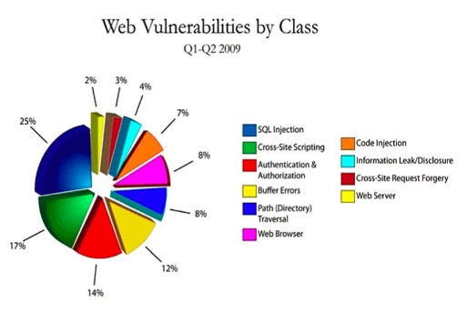
Giới thiệu chung về XSS
- XSS là viết tắt của Cross-Site Scripting (thay ‘C’ bằng ‘X’ nhằm tránh nhầm lẫn với CSS-Cascading Style Sheet của HTML) là một kĩ thuật tấn công bằng cách chèn vào những thẻ những đoạn mã HTML hay những đoạn mã script nguy hiểm có khả năng đánh cắp hay thiết lập được những thông tin quan trọng như cookies, mật khẩu....

Slide 3
Mục đích của tấn công XSS
Cookie: hacker có thể lấy được cookie của người dùng và dùng những thông tin trong cookie để giả mạo phiên truy cập hoặc lấy những thông tin nhạy cảm khác được lưu trong cookie.
Keylogging: hacker có thể ghi lại những thao tác gõ phím của người dùng bằng cách sử dụng sự kiện addEventListener trong Javascript và gửi tất cả những thao tác gõ phím đó về cho hắn để thực hiện những mục đích như đánh cắp các thông tin nhạy cảm, lấy mật khẩu truy cập website hoặc mã số thẻ tín dụng...
Phishing:: hacker có thể thay đổi giao diện của website bằng cách thay đổi cấu trúc HTML trong trang web để đánh lừa người dùng. Hacker có thể tạo ra những form đăng nhập giả nhằm lừa người dùng đăng nhập vào để đánh cắp mật khẩu.

Slide 4
Phân loại XSS:
1.Stored XSS:
Stored XSS là dạng tấn công mà hacker chèn trực tiếp các mã độc vào cơ sở dữ liệu của website. Dạng tấn công này xảy ra khi các dữ liệu được gửi lên server không được kiểm tra kỹ lưỡng mà lưu trực tiếp vào cơ sở dữ liệu. Khi người dùng truy cập vào trang web này thì những đoạn script độc hại sẽ được thực thi chung với quá trình load trang web.

Slide 5
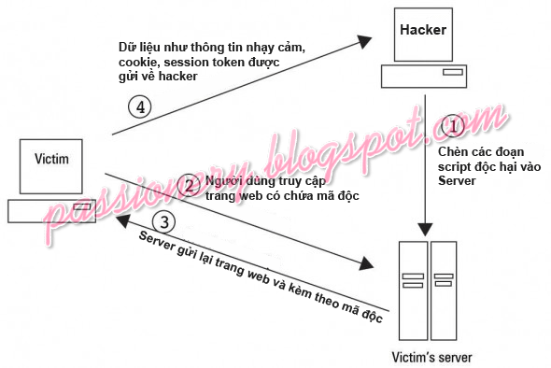
Các Bước Thực Thi :

Slide 6
Phân loại XSS:
2. Reflected XSS:
Reflected XSS là dạng tấn công thường gặp nhất trong các loại hình XSS. Với Reflected XSS, hacker không gửi dữ liệu độc hại lên server nạn nhân, mà gửi trực tiếp link có chứa mã độc cho người dùng, khi người dùng click vào link này thì trang web sẽ được load chung với các đoạn script độc hại. Reflected XSS thường dùng để ăn cắp cookie, chiếm session,... của nạn nhân hoăc cài keylogger, trojan ... vào máy tính nạn nhân.

Slide 7
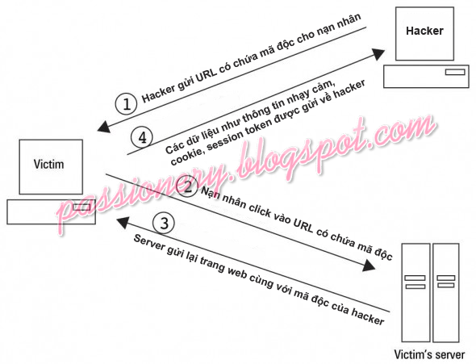
Các Bước Tấn Công

Slide 8
Trước tiên, hacker sẽ gửi cho nạn nhân một đường link có chứa mã độc hại đi kèm, ví dụ:
http://abc.com/index.php?id=<script>alert(document.cookie)</script>
Nhưng đường link trên sẽ dễ khiến nạn nhân chú ý và sẽ nghi ngờ, nên khi gửi đường link trên cho nạn nhân, hacker có thể sẽ mã hoá nó thành những ký tự lạ khó đọc, ví dụ
http%3A%2F%2Fvictim.com%2Findex.php%3Fid%3D%3Cscript%3Ealert%28document.cookie%29%3C%2Fscript%3E
Như vậy, nạn nhân sẽ không nghi ngờ đường link lạ, và click vào link
Khi nạn nhân click vào đường link được hacker gửi, trình duyệt sẽ load trang web và thực thi các đoạn script kèm theo, sau đó gửi về cho hacker những thông tin của nạn nhân.

Slide 9
Phân loại XSS:
3.DOM-based XSS
DOM-based XSS là một dạng tấn công XSS làm thay đổi cấu trúc của trang web bằng cách thay đổi cấu trúc HTML. Đối với dạng tấn công này, hacker sẽ chèn các đoạn script nhằm làm thay đổi giao diện mặc định của trang web thành một giao diện giả, ví dụ như tạo ra form đăng nhập giả và dụ người dùng đăng nhập để chiếm mật khẩu của họ. DOM-based XSS là một biến thể của Persistent XSS và Non-Persistent XSS.

Slide 10
Ví dụ:
Ví dụ ta có một URL như sau: http://www.abc.com/hello.php
<!DOCTYPE html> <html> <body> <?php if(isset($_GET("name"))) { echo "Hello " . $_GET["name"]; }?> </body> </html>
Như ta thấy, đoạn code trên dùng để hiện thị nội dung chào mừng người dùng khi người dùng được chuyển hướng tới, tên của người dùng được lấy từ tham số name trên URL
http://www.abc.com/hello.php?name=passionery
URL trên sẽ chào mừng người dùng có tên passionery

Slide 11
Xem xét source code của hello.php , ta thấy không có sự ràng buộc dữ liệu nào, vì vậy, thay vì truyền tham số là passionery , ta có thể thay bằng:
<script>document.getElementById('hello').innerHTML="<label>Vui lòng xác nhận lại mật khẩu để tiếp tục: </label><input type='password'/><button onclick='show()'>Submit</button>";function show(){alert('HACKED');}</script>
Như vậy URL sẽ thành: http://www.abc.com/hello.php?name=<script>document.getElementById('hello').innerHTML="<label>Vui lòng xác nhận lại mật khẩu để tiếp tục:</label><input type='password'/><button onclick='show()'>Submit</button>";function show(){alert('HACKED');}</script>
Sau khi nhập vào ô xác nhận thì người dùng đã submit pass của mình đi…

